Slide 1

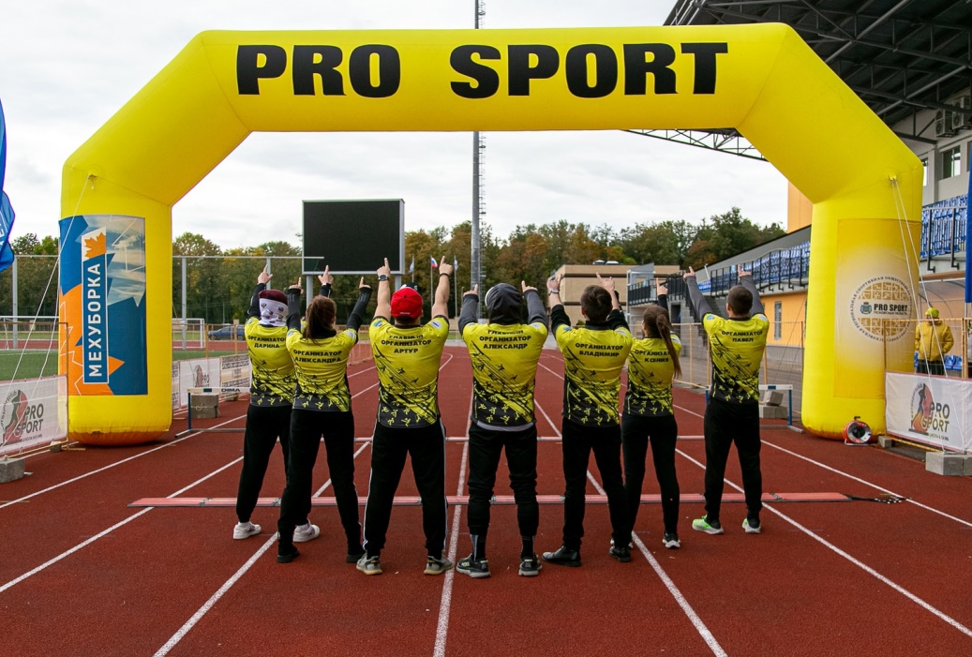
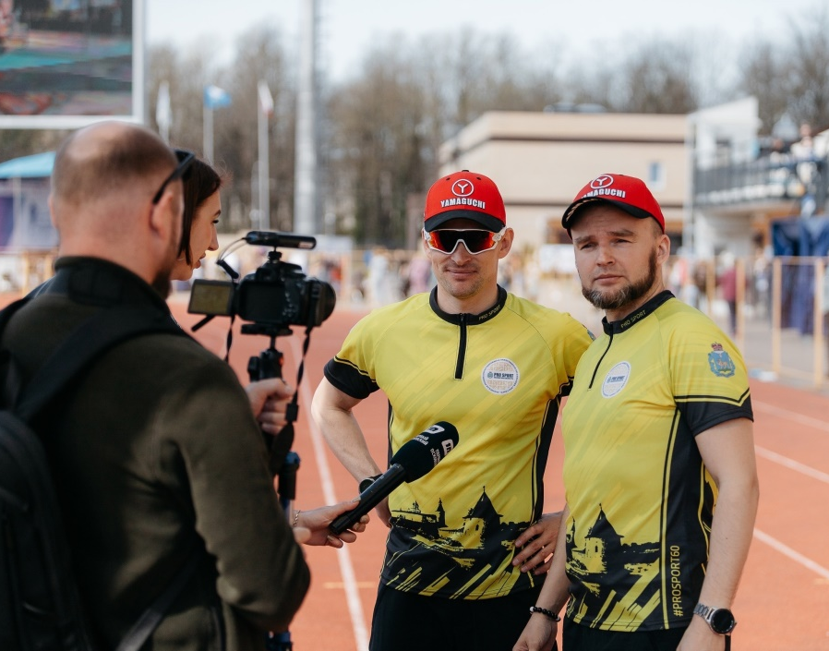
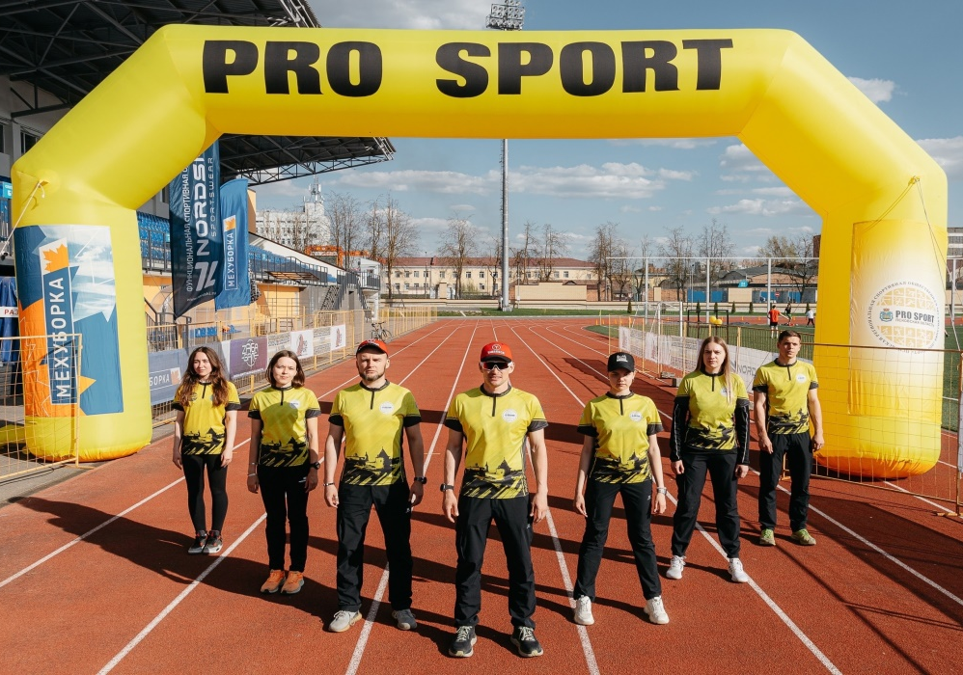
PRO SPORT
Организаторы спортивных мероприятий , марафонов, полумарафонов

Slide 2

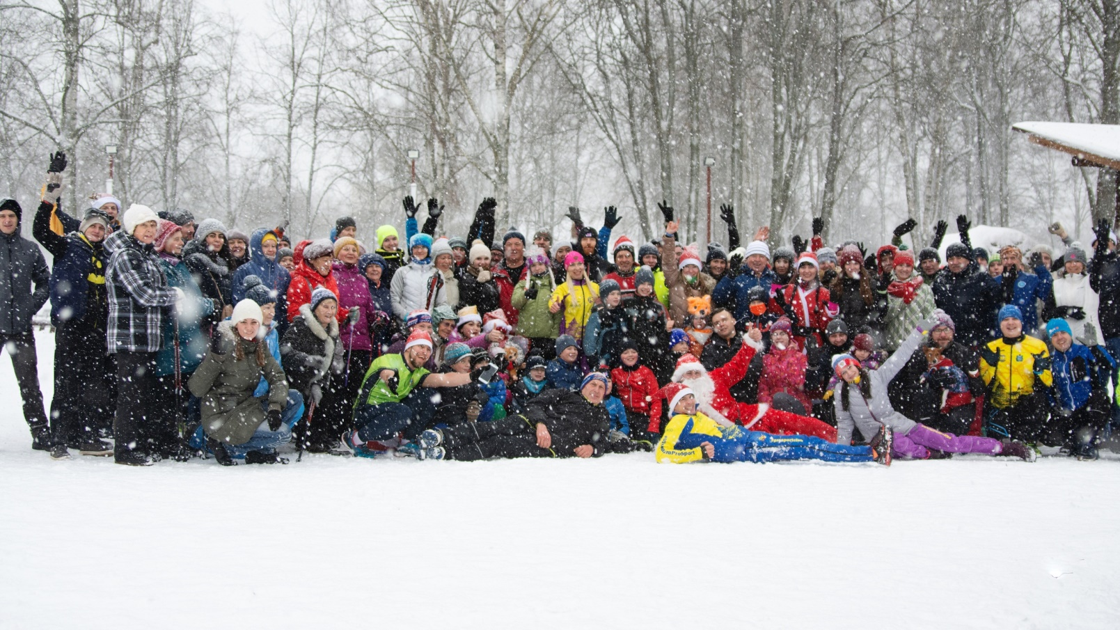
Мероприятия
С 2016г. PRO SPORT организует беговые соревнования по Псковской области.
За 8 лет организовали более 25 соревнований.
За весь период пробежали на разные дистанции более 5500 тыс.чел.

Slide 3
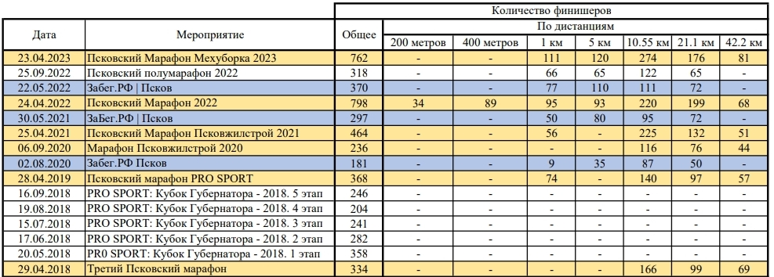
Статистика

Slide 4
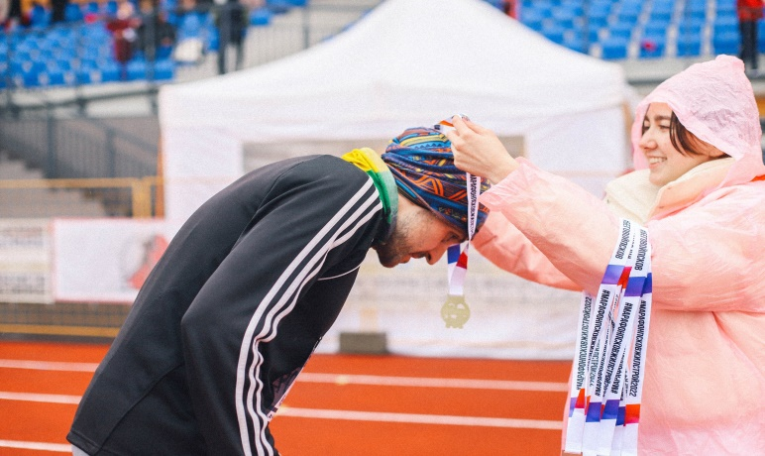
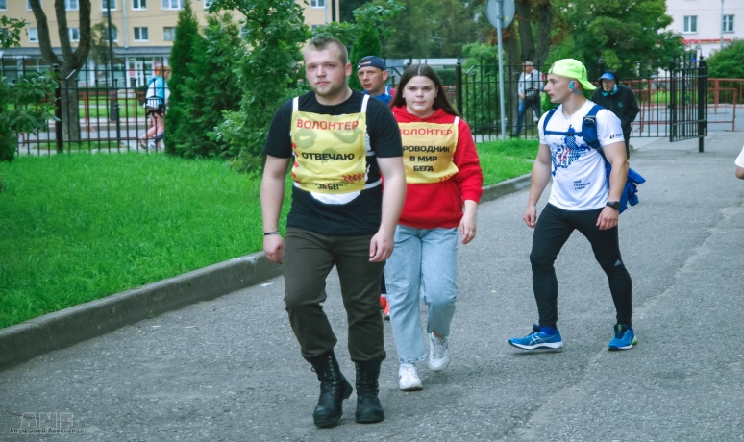
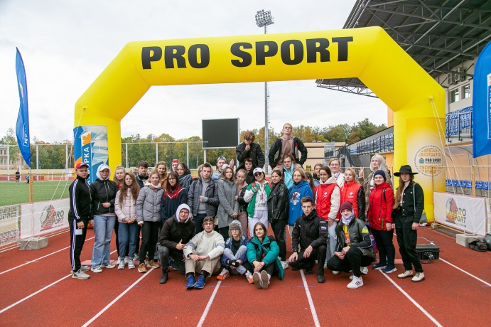
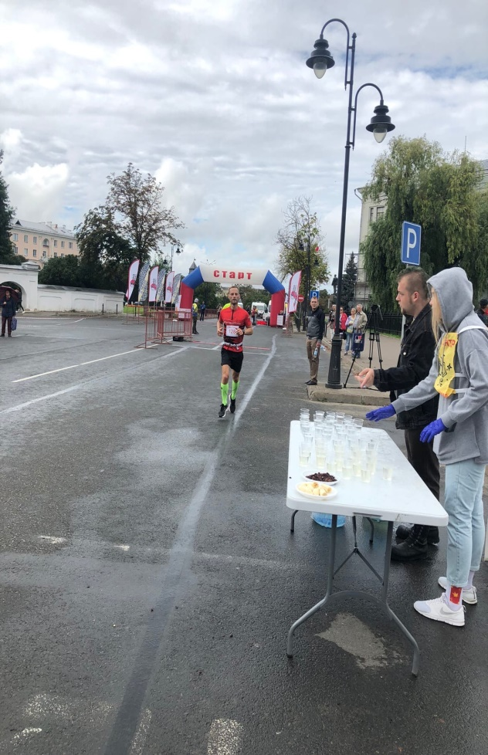
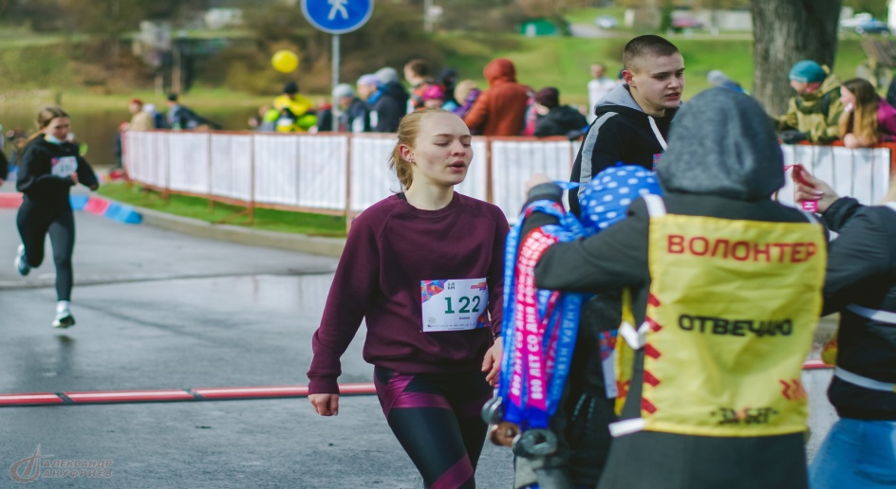
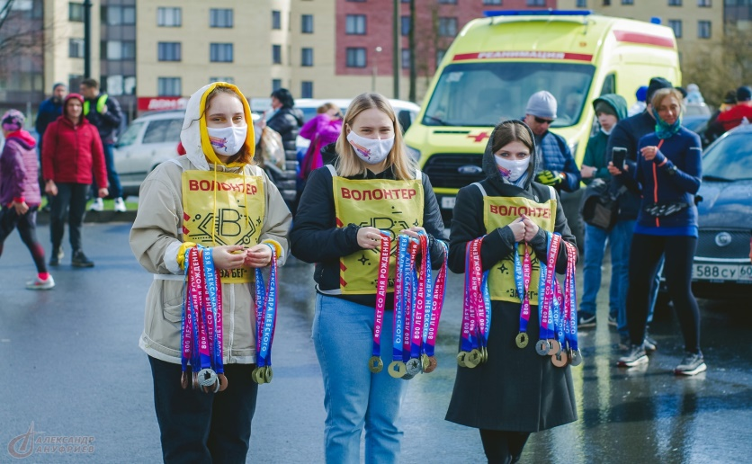
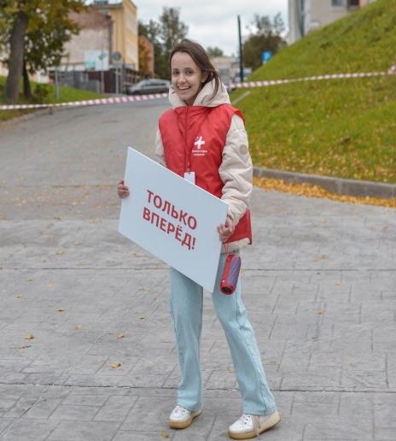
Волонтеры
За весь период времени на беговые соревнования было привлечено более 700 волонтеров.

Slide 5
Функционал волонтеров
Навигация по трассе и следить за состоянием здоровья спортсменов;
Камера хранения (прием и выдача вещей);
Навигация по городку;
Награждение участников на финише;
Пункты питания (обеспечение спортсменов водой и фруктами на трассе)

Slide 6
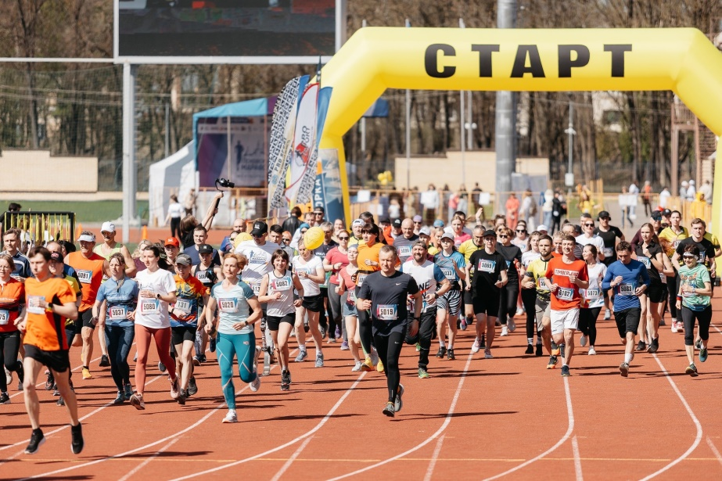
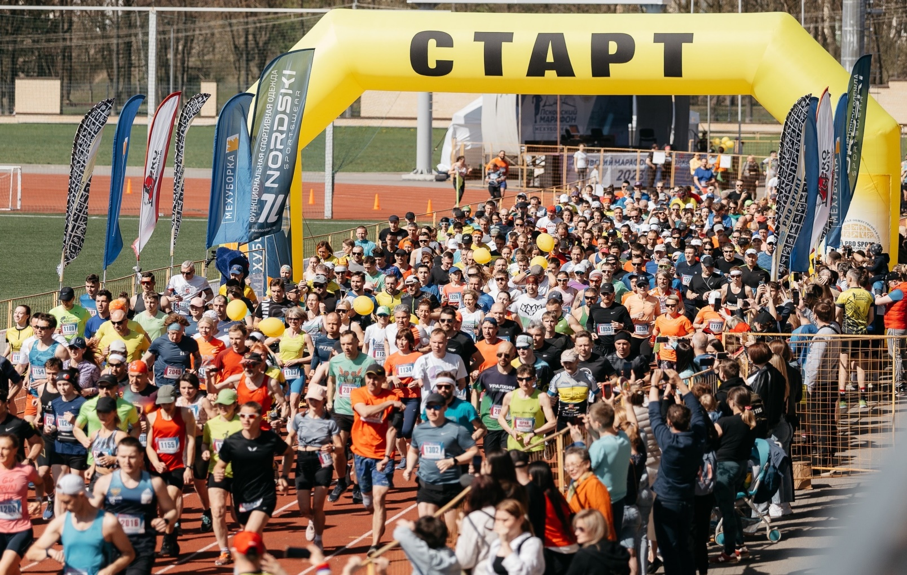
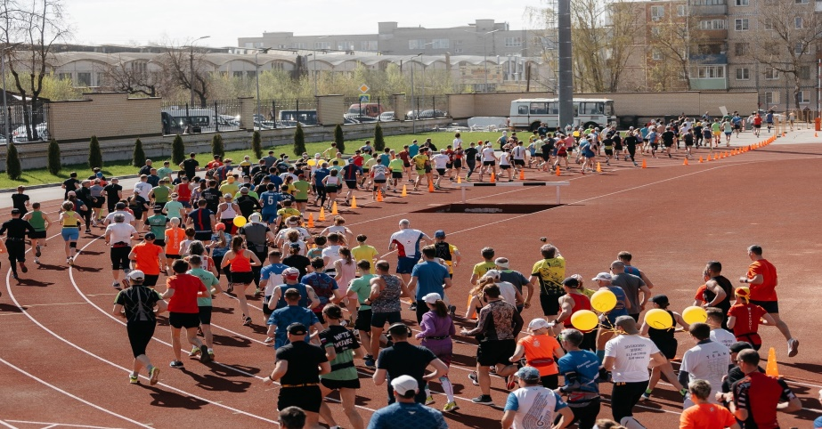
Масштабные старты

Slide 7
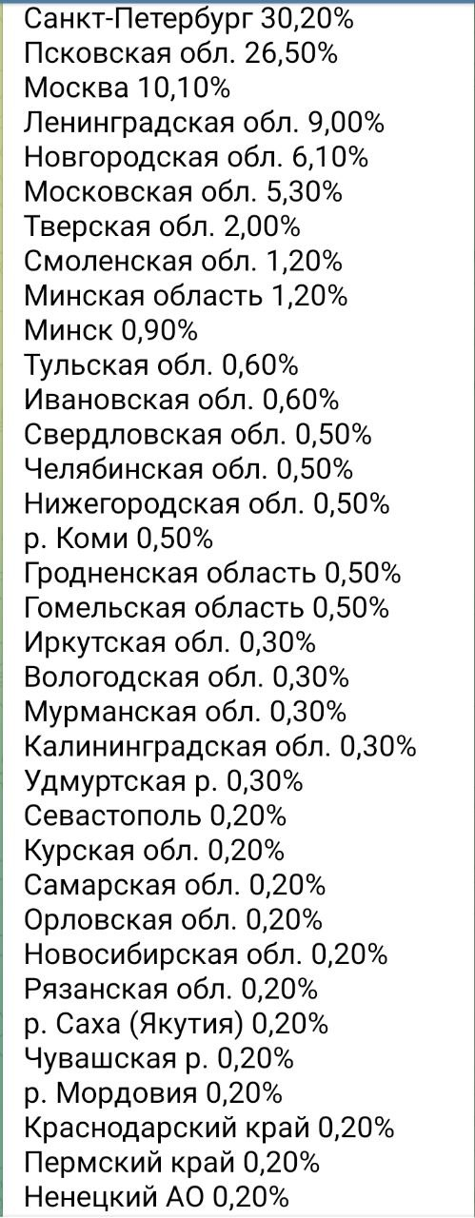
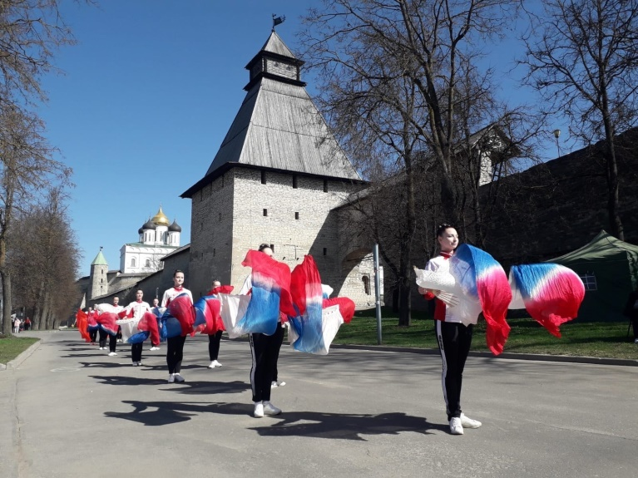
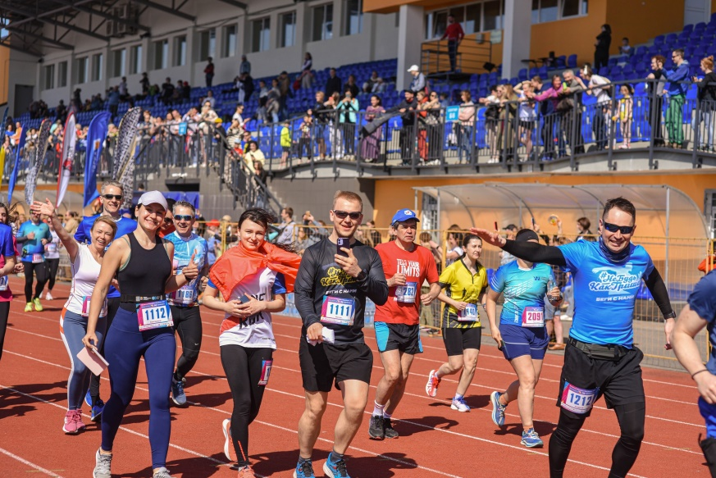
Марафон Мехуборка 2023
В последнем Марафоне приняли участие около 1 000 спортсменов из более, чем 35 регионов нашей страны, а также из Республики Беларусь.

Slide 8
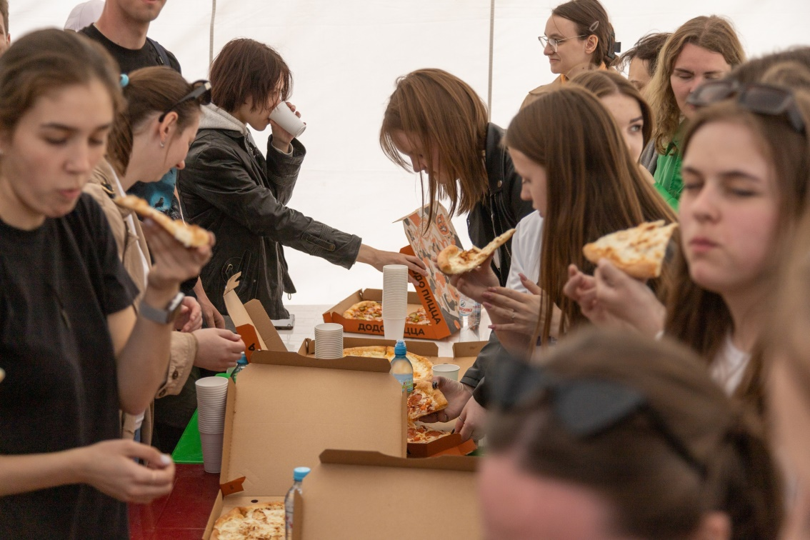
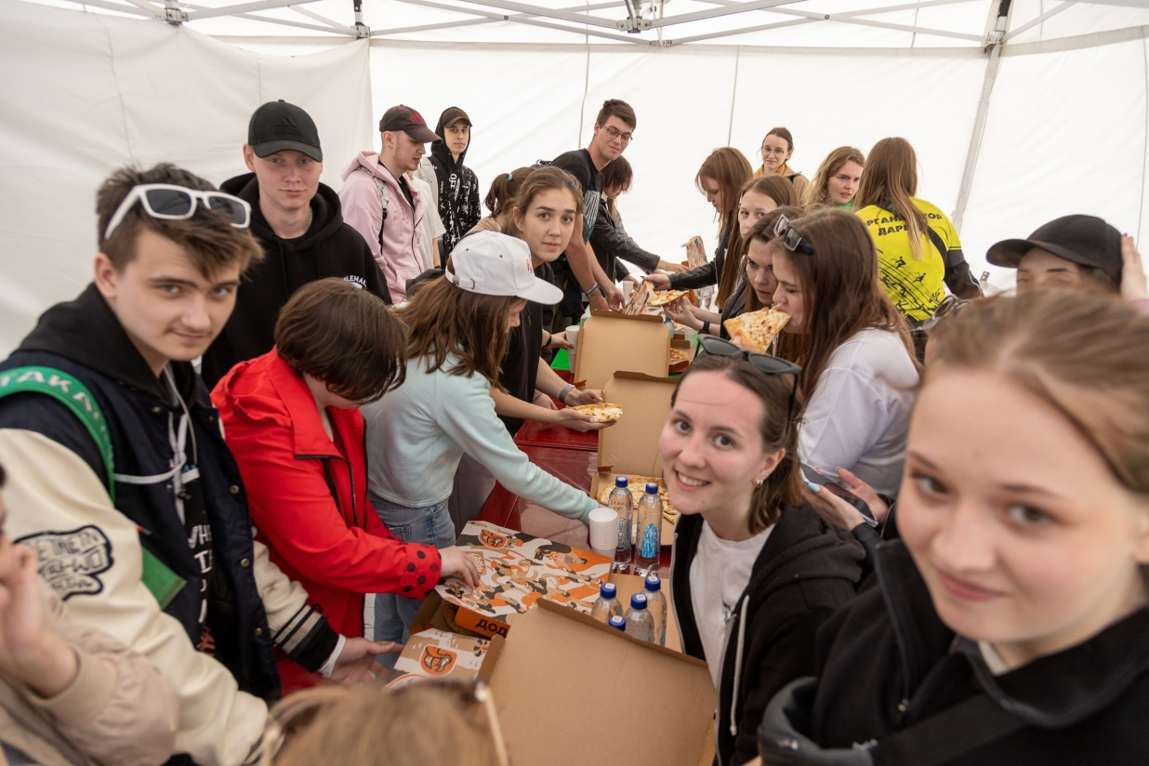
Для волонтеров созданы благоприятные условия
В дождливую погоду волонтеров обеспечиваем дождевиками.
Если волонтер помогал более 4ч.,то обеспечивается питание.

Slide 9
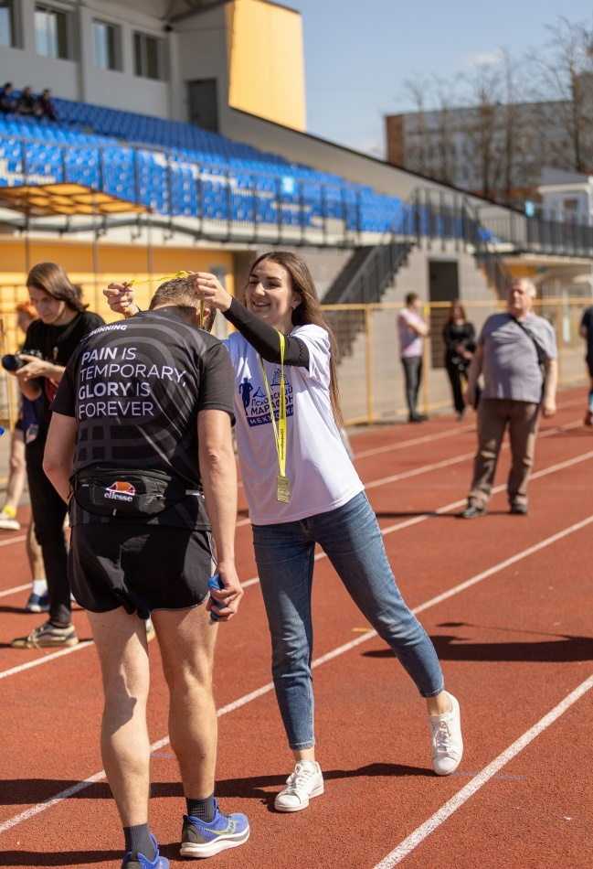
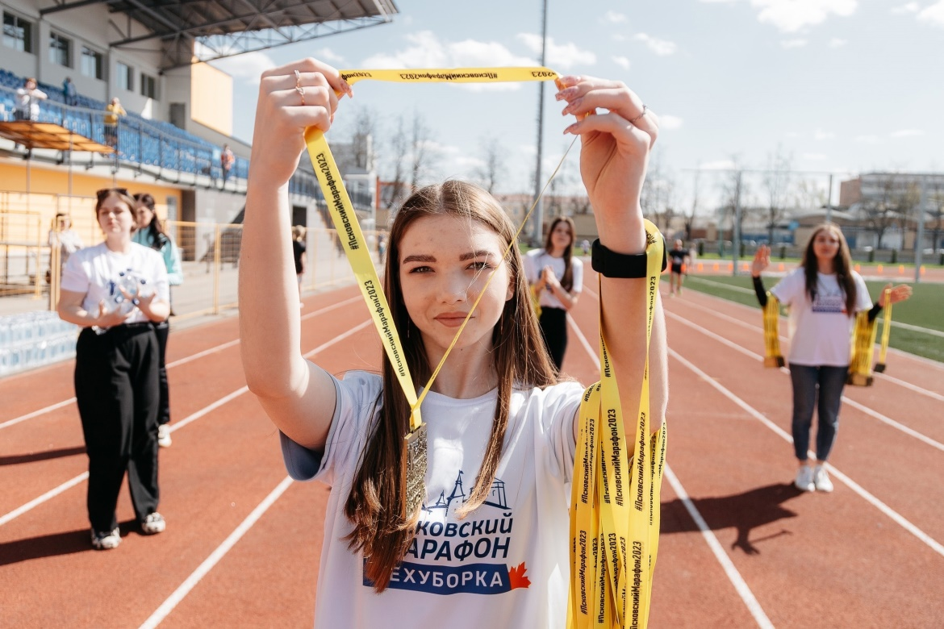
Социальные сети
ВК-PRO SPORT | Организация спортивных мероприятий (vk.com)
Телеграм- https://t.me/prosport60

